Slide 1
Хуманизам и ренесанса

Slide 2
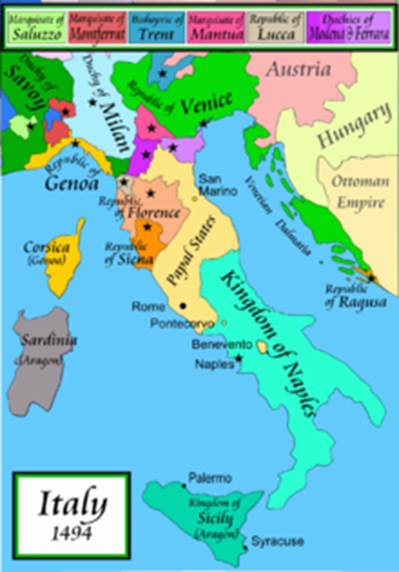
Италија је крајем 15.века била подељена на:
Венецију
Фиренцу
Миланско војводство
Папску државу и
Напуљску краљевину
Највећи трговачки центри били су:
Ђенова,
Венеција и
Фиренца.

Slide 3
Катедрала Дуомо у Фиренци

Slide 4
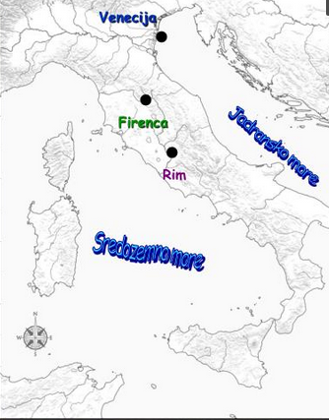
Катедрала у Фиренци

Slide 5
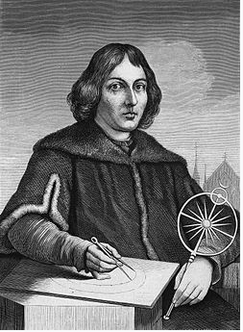
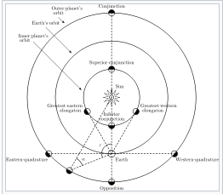
Никола Коперник
хелиоцентрични модел свемирских тела

Slide 6
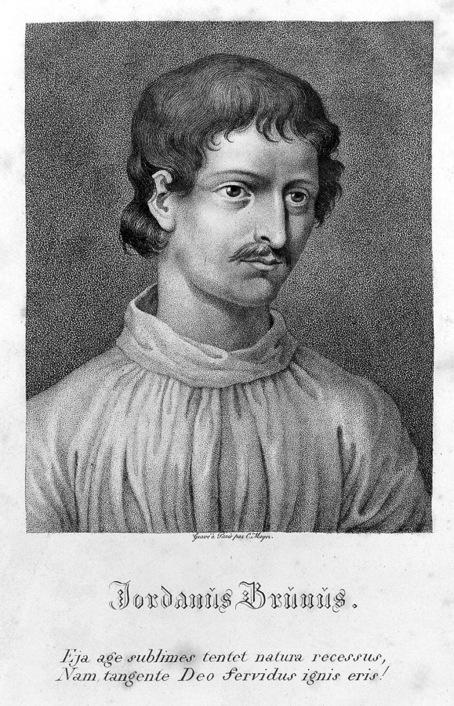
Ђордано Бруно
Сунце је звезда
бесконачан број насељивих светова
1600. Рим - „Sa većim strahom vi meni izričete presudu
Nego što je ja primam“…

Slide 7
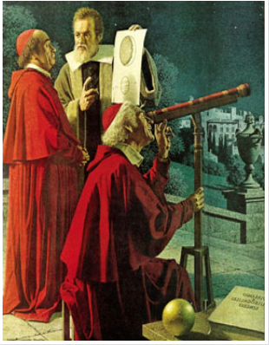
Галилео Галилеј
Први астрономски дурбин и телескоп
Млечни пут
Јупитерове сателите
Венерине мене
Сунчеве пеге
„Ипак се окреће“

Slide 8
Велика географска открића
од половине 15. до половине 16. века
експедиције у којима су европски бродови путовали око света
непознате земље
Међу најславнијим истраживачима тог раздобља били су Кристифор Колумбо, Васко да Гама, Педро Алварез Кабрал, Џон Кабот, Хуан Понсе де Леон и Фердинанд Магелан.

Slide 9
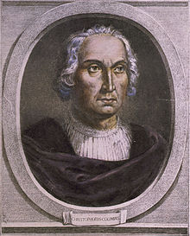
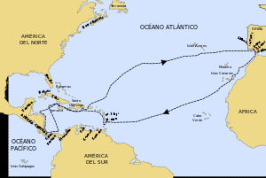
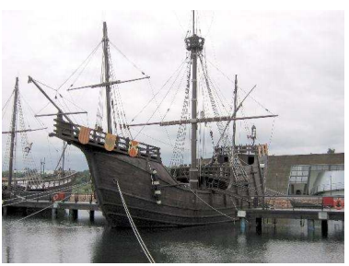
Кристифор Колумбо
12. oktobra 1492

Slide 10
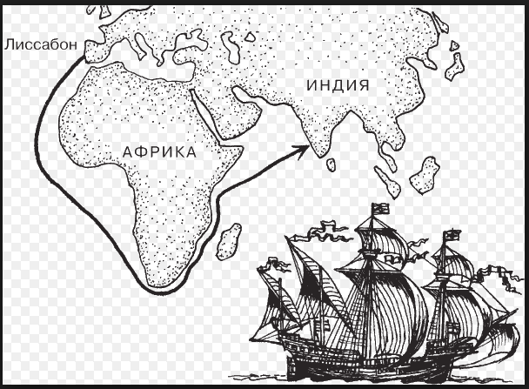
Васко да Гама

Slide 11
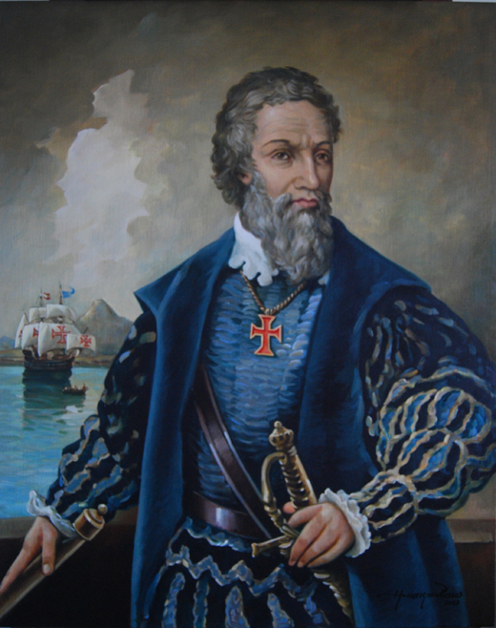
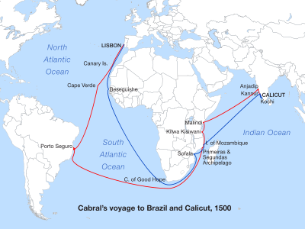
Педро Алварес Кабрал
22. априла 1500. године први открио Бразил.

Slide 12
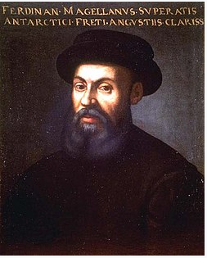
Фернандо Магелан
први отпловио из Европе у Азију идући на запад,
први европљанин који је прешао Тихи океан и
први који је водио експедицију са циљем да оплови земаљску куглу.

Slide 14
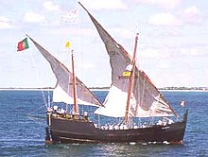
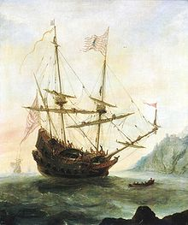
напредак у картографији, навигацији и бродоградњи
ново мишљење да је Земља округла
најважнији је био изум прве караке, а потом и каравеле

